Slide 1

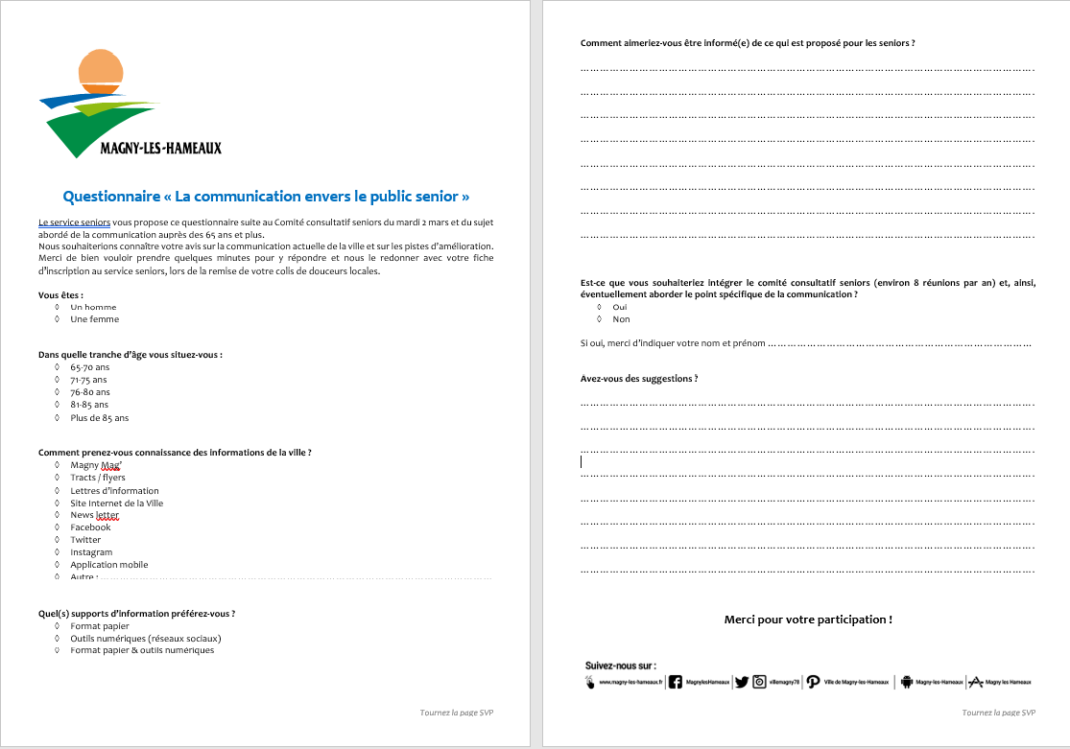
Enquête
La communication envers le public séniors

Slide 2

Proposition d’enquête faite au cours du comité séniors du 2 mars 2021
Réactivité du service communication qui a organisé immédiatement une réunion et conçu le questionnaire dans la semaine
Dépouillement prévu sur le logiciel SPHINX par les étudiants de BTS MOC de Mme Noyelle (habitante de Magny) pour une restitution au comité séniors du 13 avril reporté en raison du «3ème confinement » au 4 mai 2021

Slide 3
Questionnaire
339
questionnaires dépouillés
Dont 42 réalisés en ligne
Mis en ligne sur le site de la ville
Envoyé à 500 foyers magnycois de + de 65 ans
Entre le 15 mars et le 5 avril 2021
Quelques questionnaires sont arrivés hors - délai

Slide 4
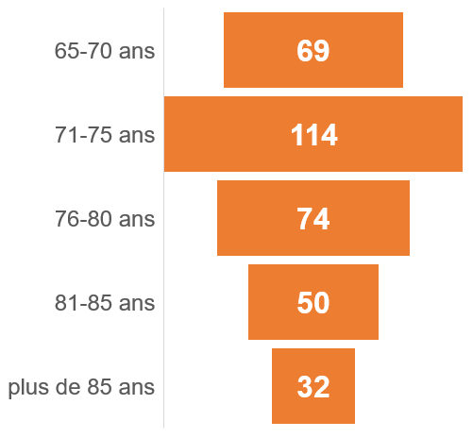
Profil

Slide 5
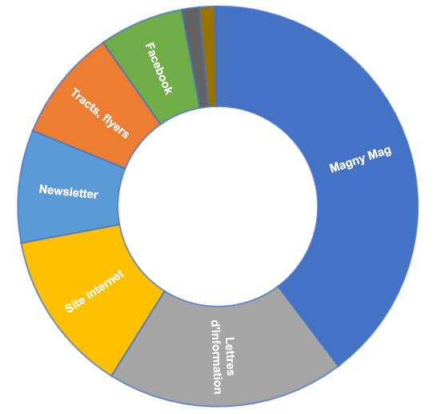
Prise de connaissance des informations de la Ville
Prise de connaissance | Nb. cit. | Fréq.
Non réponse | 2 | 0,60%
Magny Mag | 314 | 92,60%
Tracts, flyers | 72 | 21,20%
Lettres d'information | 152 | 44,80%
Site internet | 104 | 30,70%
Newsletter | 72 | 21,20%
Facebook | 54 | 15,90%
Twitter | 1 | 0,30%
Instagram | 1 | 0,30%
Application mobile | 11 | 3,20%
Autre* | 10* | 2,90%
TOTAL OBS. | 339

Slide 6
Supports d’informations préférés

Slide 7
Intégrer le comité consultatif
Les 28 personnes ont émis le souhait d’intégrer
le comité consultatif seniors
16 FEMMES
12 HOMMES

Slide 8
Suggestions et/ou remarques
Propositions d’activités séniors | Tarifs réduits pour les retraités dans les cinémas Sorties culturelles dans un rayon de 50km même à la journée avec restauration Séances de perfectionnement informatique pour acquérir plus de maîtrise, par exemple gestion de fichiers, Excel, Word Cours d'anglais, Cours informatique
Propositions des services | Améliorer les transports en commun, faire diminuer la délinquance et les points de drogue, avoir des élus actifs Boîte à livres sur la place du 8 mai 1945 Comment créer un cadre alternatif aux solutions actuelles type EHPAD ? Prévoir au niveau de l’Intermarché un récupérateur de bouteilles plastique Mettre des bancs sur le parcours de la piste cyclable S'occuper des personnes qui ont besoin de services pendant cette période Covid Guide récapitulatif des professionnels de santé et des commerces de la ville, recevoir les directives concernant les arrêtés préfectoraux du département comme celui du port du masque Aide psychologique Effectuer un contact téléphonique ou physique au moins une fois par an avec les seniors, difficultés physiques, morales ou financières dont on n'ose pas parler, pour éviter l'isolement Mutuelle communale
L’entraide | La tranche d'âge 65-70 ans est souvent oubliée Aidons-nous les uns les autres, chacun doit pouvoir donner de ses connaissances pour faire barrage aux arnaques (informatique, mails frauduleux, intervention d'artisans peu scrupuleux) Sorties marche de moins de 5 km ou marche nordique petits trajets, ou sorties de 1 ou 2 km pour personnes âgées qui marchent mal, je suis bénévole pour les personnes individuelles Mise en place d'un échange entre seniors pour d'éventuels partages : courses, couture, informatique Dépannage informatique ou aide pour les petits bricolages comme changer une ampoule, une poignée de porte... Besoin de soutien et de compagnie, surtout l'hiver et le dimanche

Slide 9
Des remerciements …
Merci pour ces bonnes denrées
Bravo d’avoir fait travailler le garde-manger, Port Royal et autres sur la commune
J’ai beaucoup apprécié les quelques appels téléphoniques durant le premier et deuxième confinement
Bravo pour votre mobilisation
Tout est bien
Merci au CCAS pour l’organisation de la vaccination
Continuez, vous faites du bon travail
Merci pour la piste cyclable, merci pour les colis
Satisfaite du service « séniors », du CCAS, personnel disponible, compétent, toujours à l’écoute
MERCI
Merci pour la super organisation de la vaccination
Félicitation et remerciements à la mairie et au CCAS pour la gentillesse et l’organisation de la vaccination COVID
Merci pour votre soutien et aide
Félicitation organisation vaccination

